Slide 1
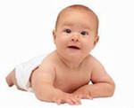
Бэби бум в Америке начиная с середины 20 века

Slide 2
Демографическая компенсация
Демографическая компенсация, правило компенсации, явление, состоящее в том, что демографические события в жизни поколения, отложенные (или, напротив, происшедшие в более короткие, чем обычно, сроки) в силу некоторых причин, нарушающих естественный порядок их наступления, происходят с повышенной (во втором случае - с пониженной) интенсивностью после исчезновения этих причин, что и обусловливает компенсационный эффект.
Впервые это явление было описано в конце XIX в. французским демографом П. Э. Левассёром. В советской литературе явление демографической компенсации рассматривал А. Я. Боярский.

Slide 3
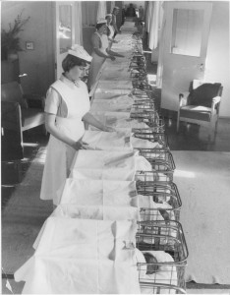
Компенсация демографическая или беби-бум
БEБИ-БУМ (англ, baby boom - взрыв рождаемости), компенсационное увеличение рождаемости в конце 40-х - начале 50-х гг. 20 в.
Беби-бум возник в сравнительно благоприятных экономических условиях после 2-й Мировой войны 1939-1945 гг.

Slide 4
беби-бум 1939-1945 гг.
Справка:
Причины:
В США коэффициент рождаемости в 1945 г. составил 20,4o/оо (в 1940 - 19,4 o/оо),
в 1950 - 24,1o/оо,
в 1955 - 24,8o/оо.
Число рождений за эти годы увеличилось с 2259 тыс. до 4104 тыс. человек.
Рост рождаемости был следствием
компенсационного процесса,
увеличения доли замужних женщин,
снижения среднего возраста вступления в брак.

Slide 5
беби-бум 1939-1945 гг - СЛЕДСТВИЕ
Возрастные диспропорции привели к серьезным социальным проблемам в стране,
повлияли на систему образования, рынки труда, экономику
затронули практически все аспекты жизни американского общества.
Появление больших семей привело в послевоенные годы к миграции из больших городов в пригороды, вызвав бум жилищного строительства.
Вкусы и пристрастия многочисленного поколения бэби-бумеров оказали значительное влияние на американскую культуру.

Slide 6
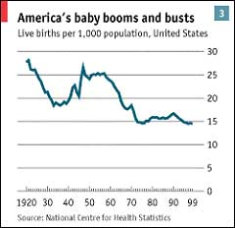
Осторожно: демографические перемены
Предсказания в отношении населения на следующие 20 лет могут делаться с определенной уверенностью, поскольку почти все из тех, кто окажется в числе рабочей силы в 2020 году, уже существуют на свете. Однако, как показывает опыт Америки в последнюю пару десятилетий, демографические тенденции могут меняться вполне внезапно и непредсказуемо, причем буквально с немедленными последствиями. Американский бэби-бум конца 1940-х гг., например, вызвал бум жилищного строительства 1950-х гг. , но как ни странно ожидаемой второй волны бума не случилось
Число живых рождений на 1000 населения, США

Slide 7
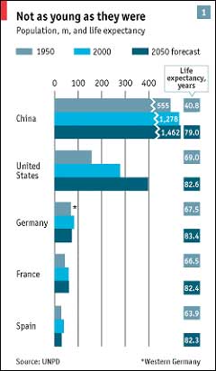
Новые демографические показатели
К 2030 году люди в возрасте старше 65 лет будут насчитывать почти половину (сравните с нынешней 1/5) взрослого населения Германии, с ее третьей по величине экономикой в мире. И если рождаемость в стране не поднимется с нынешних низких 1,3 рождений на женщину, в тот же период число людей моложе 35 лет станет сокращаться вдвое быстрее, чем будет нарастать численность старшей возрастной группы. Нетто-итог окажется таков, что общая численность населения, составляющая сейчас 82 млн., сократится до 70-73 млн. Количество людей в трудоспособном возрасте уменьшится на полную четверть – с сегодняшних 40 млн. до 30 млн.
Население, млн., и ожидаемая продолжительность жизни
1950 / 2000 / Прогноз на 2050

Slide 8
ПЕНСИОННЫЙ КРИЗИС! АМЕРИКАНСКИЕ BABY-BOOMER НАСТУПАЮТ...
Если вы прибавите 65 лет к первому январю 1946 года, вы получите первое января 2011.
Наступил тот момент, когда первые беби-бумеры достигли пенсионного возраста.
День расплаты, о котором столько лет говорило великое множество людей, уже здесь.
Сегодня американские пенсионеры живут дольше своих предшественников, а расходы на их здравоохранение значительно увеличились. Два этих фактора ведут к тому, что забота обо всех выходящих на пенсию беби-бумерах становится невероятно дорогой.
Между тем, печальная правда состоит в том, что подавляющее большинство беби-бумеров не смогли в достаточной мере накопить себе на пенсию. Во время последнего финансового кризиса многие из них потеряли свои деньги. Накопительные пенсионные счета других были опустошены, когда финансовый рынок закачало.

Slide 9
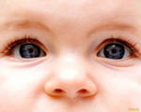
ДОКЛАД ОКОНЧЕН! СПАСИБО ЗА ВНИМАНИЕ

